Slide 1
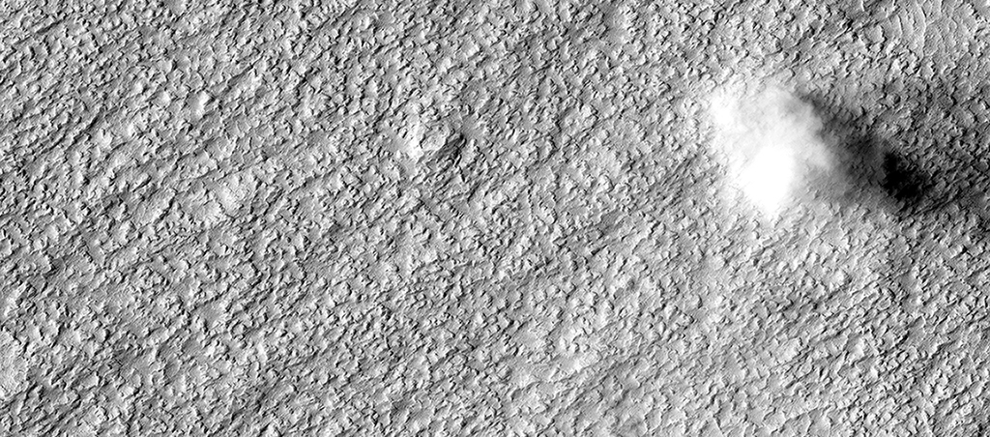

Esperando a los remolinos de polvo
La imagen muestra un remolino grande y bien definido en el norte y otros dos más difusos en el centro. Los remolinos se reconocen en las fotos por su forma nebulosa y por la sombra que arrojan sobre la superficie, de la cual podemos inferir su altura.
uahirise.org/es/ESP_036376_2160

